Slide 1
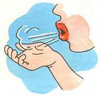
Муниципальное бюджетное дошкольное образовательное учреждение детский сад компенсирующего вида №438
Дыхательная гимнастика для детей дошкольного возраста
Составители:
учитель – логопед Дю Н. В.
ВКК
учитель – логопед Ягупец М.Л.
ВКК

Slide 2
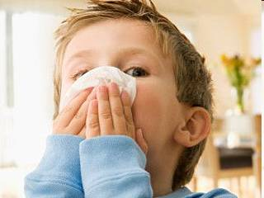
Дыхательная гимнастика укрепит иммунитет малыша.
Оградить ребенка от простудных заболеваний –
задача не из легких.
Микробы и вирусы то и дело одолевают маленького человечка и подрывают еще неокрепший иммунитет.

Slide 3
Что же делать? Бежать к врачу и поить малыша таблетками или прибегнуть к бабушкиным рецептам?
Ни то, ни другое не понадобится, если заняться с ребёнком дыхательной гимнастикой.
Ведь всем известно, что дыхание - это жизнь!
Чтобы не болеть, надо научиться правильно дышать.

Slide 4
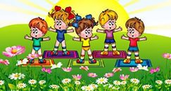
Обучив ребёнка простым и веселым дыхательным упражнениям, вы сделаете неоценимый вклад в его здоровье + профилактику ОРВИ

Slide 5
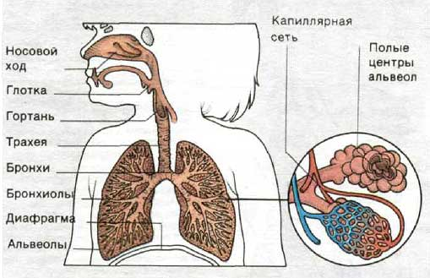
Почему дыхательная гимнастика нужна?
Дыхательная система ребенка устроена Природой чрезвычайно сложно и мудро. Главная задача – сохранить ее здоровой

Slide 6
Почему дыхательная гимнастика нужна?
Дыхательные упражнения способствуют насыщению кислородом каждой клеточки организма.
Умение управлять дыханием способствует умению управлять собой.
Правильное дыхание стимулирует работу сердца, головного мозга и нервной системы, избавляет человека от многих болезней, улучшает пищеварение (прежде чем пища будет переварена и усвоена, она должна поглотить кислород из крови и окислиться).

Slide 7
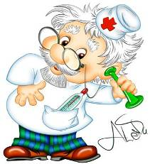
Требования к проведению дыхательной гимнастики:
не заниматься в пыльном, непроветренном, или сыром помещении;
температура воздуха должна быть на уровне 18-20 С;
одежда не должна стеснять движений;
не заниматься сразу после приема пищи;
не заниматься с ребенком, если у него заболевание органов дыхания в острой стадии.

Slide 8
Техника выполнения упражнений дыхательной гимнастики для детей:
- воздух набирать через нос;
- плечи не поднимать;
- выдох должен быть длительным и плавным;
- необходимо следить, за тем, чтобы не надувались щеки (для начала их можно придерживать руками).

Slide 9
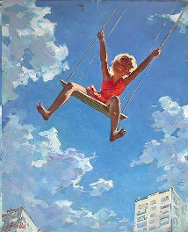
Упражнения для дыхательной гимнастики
Качели.
Ребенку, находящемуся в положении лежа, кладут на живот в области диафрагмы легкую игрушку. Вдох и выдох – через нос. Взрослый произносит рифмовку: Качели вверх (вдох), Качели вниз (выдох), Крепче ты, дружок, держись.

Slide 10
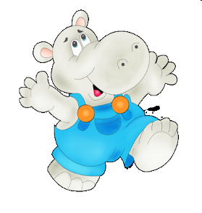
Упражнения для дыхательной гимнастики
Бегемотик.
ИП: лежа или сидя. Ребенок кладет ладонь на область диафрагмы и глубоко дышит. Вдох и выдох производится через нос Упражнение может выполняться в положении сидя и сопровождаться рифмовкой: Сели бегемотики,
потрогали животики.
То животик поднимается (вдох),
То животик опускается (выдох).

Slide 11
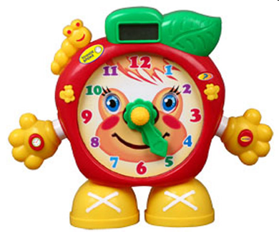
Упражнения для дыхательной гимнастики
Часики.
ИП: стоя, ноги слегка расставить, руки опустить. Размахивая прямыми руками вперед и назад, произносить «тик-так».

Slide 12
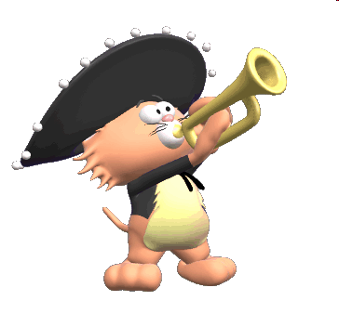
Упражнения для дыхательной гимнастики
Трубач.
ИП: сидя, кисти рук сжаты в трубочку, подняты вверх. Медленный выдох с громким произнесением звука
«п-ф-ф-ф-ф».

Slide 13
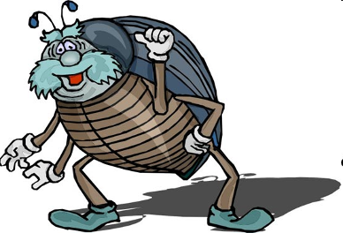
Упражнения для дыхательной гимнастики
Жук.
ИП: ребёнок стоит или сидит, скрестив руки на груди. Разводит руки в стороны, поднимает голову – вдох, скрещивает руки на груди, опускает голову – выдох: «жу-у-у,
посижу и пожужжу».

Slide 14
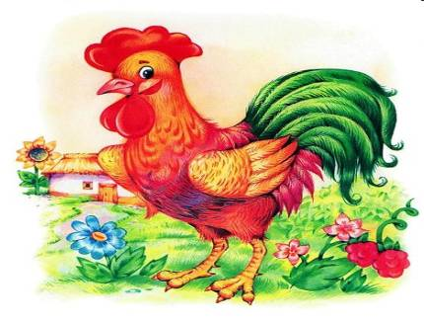
Упражнения для дыхательной гимнастики
Петушок.
ИП: стоя прямо, ноги врозь, руки опустить. Поднять руки в стороны (вдох), а затем хлопнуть ими по бедрам (выдох),
произносить:
«ку-ка-ре-ку».

Slide 15
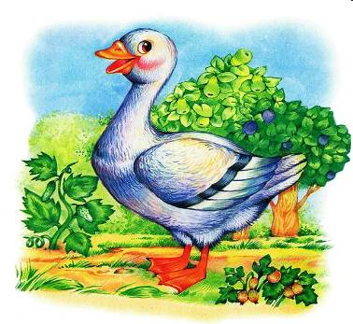
Упражнения для дыхательной гимнастики
Гуси летят.
Медленная ходьба. На вдох – руки поднять в стороны,
на выдох - опустить вниз
с произнесением
длинного звука «г-у-у-у».

Slide 16
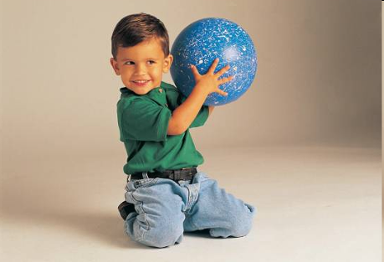
Упражнения для дыхательной гимнастики
Бросим мяч.
ИП: стоя, руки с мячом подняты вверх. Бросить мяч от груди вперед, при выдохе длительное «у-х-х-х».

Slide 17
В работе с детьми дошкольного возраста дыхательная гимнастика может быть использована в различных режимных моментах:
На занятиях оздоровительного характера;
Как часть физкультурного занятия или отдельные дыхательные упражнения на физкультурном и музыкальном занятиях после нагрузки;
В утренней гимнастике;
После оздоровительного бега;
После дневного сна в сочетании с физическими упражнениями;

Slide 18
В работе с детьми дошкольного возраста дыхательная гимнастика может быть использована в различных режимных моментах:
В закаливающих мероприятиях;
На занятиях по логоритмике;
В любой двигательной деятельности детей (между подвижными и спортивными играми на прогулке в зависимости от ситуации, времени года, состояния детей);
В домашних условиях.

Slide 19
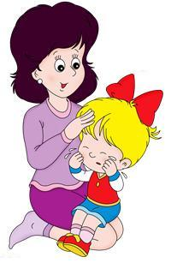
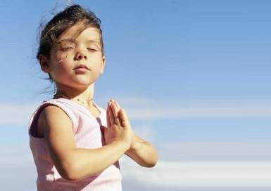
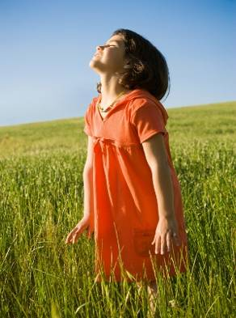
На первых порах дыхательные упражнения кажутся детям одними из самых сложных. И тем важнее помочь детям, превратив скучные упражнения в веселую игру.

Slide 20
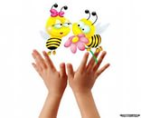
Спасибо за внимание!

